Slide 1
诗篇19

Slide 2
诗篇19
大衛的詩，交於伶長。
1 諸天述說神的榮耀，穹蒼傳揚他的手段。
2 這日到那日發出言語，這夜到那夜傳出知識。
3 無言無語，也無聲音可聽。
他的量帶通遍天下，他的言語傳到地極。神在其間為太陽安設帳幕，
5 太陽如同新郎出洞房，又如勇士歡然奔路。
6 它從天這邊出來，繞到天那邊，沒有一物被隱藏不得他的熱氣。
7 耶和華的律法全備，能甦醒人心。耶和華的法度確定，能使愚人有智慧。
8 耶和華的訓詞正直，能快活人的心。耶和華的命令清潔，能明亮人的眼目。
9 耶和華的道理潔淨，存到永遠。耶和華的典章真實，全然公義。
10 都比金子可羨慕，且比極多的精金可羨慕；比蜜甘甜，且比蜂房下滴的蜜甘甜。
11 況且你的僕人因此受警戒，守著這些便有大賞。
12 誰能知道自己的錯失呢？願你赦免我隱而未現的過錯。
13 求你攔阻僕人，不犯任意妄為的罪，不容這罪轄制我，我便完全，免犯大罪。
14 耶和華我的磐石，我的救贖主啊，願我口中的言語、心裡的意念在你面前蒙悅納。

Slide 3
诗篇19
大衛的詩，交於伶長。
1 諸天述說神的榮耀，穹蒼傳揚他的手段。
2 這日到那日發出言語，這夜到那夜傳出知識。
3 無言無語，也無聲音可聽。
他的量帶通遍天下，他的言語傳到地極。
神在其間為太陽安設帳幕，
5 太陽如同新郎出洞房，又如勇士歡然奔路。
6 它從天這邊出來，繞到天那邊，沒有一物被隱藏不得他的熱氣。
7 耶和華的律法全備，能甦醒人心。耶和華的法度確定，能使愚人有智慧。
8 耶和華的訓詞正直，能快活人的心。耶和華的命令清潔，能明亮人的眼目。
9 耶和華的道理潔淨，存到永遠。耶和華的典章真實，全然公義。
10 都比金子可羨慕，且比極多的精金可羨慕；比蜜甘甜，且比蜂房下滴的蜜甘甜。
11 況且你的僕人因此受警戒，守著這些便有大賞。
12 誰能知道自己的錯失呢？願你赦免我隱而未現的過錯。
13 求你攔阻僕人，不犯任意妄為的罪，不容這罪轄制我，我便完全，免犯大罪。
14 耶和華我的磐石，我的救贖主啊，願我口中的言語、心裡的意念在你面前蒙悅納。

Slide 4
5781
犹太日历 2020-2021
近6000年
19=12+7
19年一个周期
12常年（一年12个月）
7个闰年（一年13个月）
基督地上做王一千年
^{启示录20：4} 我又看見幾個寶座，也有坐在上面的，並有審判的權柄賜給他們。我又看見那些因為給耶穌作見證並為神之道被斬者的靈魂，和那沒有拜過獸與獸像，也沒有在額上和手上受過牠印記之人的靈魂；他們都復活了，與基督一同做王一千年。⁵ 這是頭一次的復活。其餘的死人還沒有復活，直等那一千年完了。⁶ 在頭一次復活有份的有福了，聖潔了！第二次的死在他們身上沒有權柄。他們必做神和基督的祭司，並要與基督一同做王一千年。

Slide 5
彼得后书3：8
8 親愛的弟兄啊，有一件事你們不可忘記，就是主看一日如千年，千年如一日。

Slide 6
以赛亚书46：9-10
创1：1 起初，神創造天地。
בְּרֵאשִׁ֖ית
9 你們要追念上古的事，因為我是神，並無別神。我是神，再沒有能比我的。10 我從起初指明末後的事，從古時言明未成的事，說：『我的籌算必立定，凡我所喜悅的，我必成就。』
בָּרָ֣א
Create 创造
בַּר
Son儿子
רֹאשׁ
Head 头
אֵשׁ
Fire 火
שַׁיִת
Thorn 荆棘
שַׁי
Gift 礼物

Slide 7
创1：1-2：3
​ ¹ 起初，神創造天地。² 地是空虛混沌，淵面黑暗，神的靈運行在水面上。³ 神說：「要有光。」就有了光。⁴ 神看光是好的，就把光暗分開了。⁵ 神稱光為晝，稱暗為夜。有晚上，有早晨，這是頭一日。 ⁶ 神說：「諸水之間要有空氣，將水分為上下。」⁷ 神就造出空氣，將空氣以下的水、空氣以上的水分開了。事就這樣成了。⁸ 神稱空氣為天。有晚上，有早晨，是第二日。 ⁹ 神說：「天下的水要聚在一處，使旱地露出來。」事就這樣成了。¹⁰ 神稱旱地為地，稱水的聚處為海。神看著是好的。¹¹ 神說：「地要發生青草和結種子的菜蔬，並結果子的樹木，各從其類，果子都包著核。」事就這樣成了。¹² 於是地發生了青草和結種子的菜蔬，各從其類；並結果子的樹木，各從其類，果子都包著核。神看著是好的。¹³ 有晚上，有早晨，是第三日。 ¹⁴ 神說：「天上要有光體，可以分晝夜，做記號，定節令、日子、年歲，¹⁵ 並要發光在天空，普照在地上。」事就這樣成了。¹⁶ 於是神造了兩個大光，大的管晝，小的管夜，又造眾星。¹⁷ 就把這些光擺列在天空，普照在地上，¹⁸ 管理晝夜，分別明暗。神看著是好的。¹⁹ 有晚上，有早晨，是第四日。 ²⁰ 神說：「水要多多滋生有生命的物，要有雀鳥飛在地面以上、天空之中。」²¹ 神就造出大魚和水中所滋生各樣有生命的動物，各從其類；又造出各樣飛鳥，各從其類。神看著是好的。²² 神就賜福給這一切，說：「滋生繁多，充滿海中的水，雀鳥也要多生在地上。」²³ 有晚上，有早晨，是第五日。 ²⁴ 神說：「地要生出活物來，各從其類；牲畜、昆蟲、野獸，各從其類。」事就這樣成了。²⁵ 於是神造出野獸，各從其類；牲畜，各從其類；地上一切昆蟲，各從其類。神看著是好的。 ²⁶ 神說：「我們要照著我們的形象，按著我們的樣式造人，使他們管理海裡的魚、空中的鳥、地上的牲畜和全地，並地上所爬的一切昆蟲。」²⁷ 神就照著自己的形象造人，乃是照著他的形象，造男造女。²⁸ 神就賜福給他們，又對他們說：「要生養眾多，遍滿地面，治理這地，也要管理海裡的魚、空中的鳥和地上各樣行動的活物。」²⁹ 神說：「看哪，我將遍地上一切結種子的菜蔬和一切樹上所結有核的果子，全賜給你們做食物。³⁰ 至於地上的走獸和空中的飛鳥，並各樣爬在地上有生命的物，我將青草賜給牠們做食物。」事就這樣成了。³¹ 神看著一切所造的都甚好。有晚上，有早晨，是第六日。​ ¹ 天地萬物都造齊了。² 到第七日，神造物的工已經完畢，就在第七日歇了他一切的工，安息了。³ 神賜福給第七日，定為聖日，因為在這日神歇了他一切創造的工，就安息了。

Slide 8
七日创造： | 七千年：
¹ 起初，神創造天地。² 地是空虛混沌，淵面黑暗，神的靈運行在水面上。³ 神說：「要有光。」就有了光。⁴ 神看光是好的，就把光暗分開了。⁵ 神稱光為晝，稱暗為夜。有晚上，有早晨，這是頭一日。 | 1. 人类堕落；以诺
⁶ 神說：「諸水之間要有空氣，將水分為上下。」⁷ 神就造出空氣，將空氣以下的水、空氣以上的水分開了。事就這樣成了。⁸ 神稱空氣為天。有晚上，有早晨，是第二日。 | 2. 大洪水：诺亚
⁹ 神說：「天下的水要聚在一處，使旱地露出來。」事就這樣成了。¹⁰ 神稱旱地為地，稱水的聚處為海。神看著是好的。¹¹ 神說：「地要發生青草和結種子的菜蔬，並結果子的樹木，各從其類，果子都包著核。」事就這樣成了。¹² 於是地發生了青草和結種子的菜蔬，各從其類；並結果子的樹木，各從其類，果子都包著核。神看著是好的。¹³ 有晚上，有早晨，是第三日。 | 3. 甘地、海；食物
¹⁴ 神說：「天上要有光體，可以分晝夜，做記號，定節令、日子、年歲，¹⁵ 並要發光在天空，普照在地上。」事就這樣成了。¹⁶ 於是神造了兩個大光，大的管晝，小的管夜，又造眾星。¹⁷ 就把這些光擺列在天空，普照在地上，¹⁸ 管理晝夜，分別明暗。神看著是好的。¹⁹ 有晚上，有早晨，是第四日。 | 4. 太阳；众先知—耶稣基督
²⁰ 神說：「水要多多滋生有生命的物，要有雀鳥飛在地面以上、天空之中。」²¹ 神就造出大魚和水中所滋生各樣有生命的動物，各從其類；又造出各樣飛鳥，各從其類。神看著是好的。²² 神就賜福給這一切，說：「滋生繁多，充滿海中的水，雀鳥也要多生在地上。」²³ 有晚上，有早晨，是第五日。 | 5. 基督教会：得人如得鱼；鱼和鸟
²⁴ 神說：「地要生出活物來，各從其類；牲畜、昆蟲、野獸，各從其類。」事就這樣成了。²⁵ 於是神造出野獸，各從其類；牲畜，各從其類；地上一切昆蟲，各從其類。神看著是好的。²⁶ 神說：「我們要照著我們的形象，按著我們的樣式造人，使他們管理海裡的魚、空中的鳥、地上的牲畜和全地，並地上所爬的一切昆蟲。」²⁷ 神就照著自己的形象造人，乃是照著他的形象，造男造女。²⁸ 神就賜福給他們，又對他們說：「要生養眾多，遍滿地面，治理這地，也要管理海裡的魚、空中的鳥和地上各樣行動的活物。」²⁹ 神說：「看哪，我將遍地上一切結種子的菜蔬和一切樹上所結有核的果子，全賜給你們做食物。³⁰ 至於地上的走獸和空中的飛鳥，並各樣爬在地上有生命的物，我將青草賜給牠們做食物。」事就這樣成了。³¹ 神看著一切所造的都甚好。有晚上，有早晨，是第六日。​ | 6. 启13：2；但7：3-28
¹ 天地萬物都造齊了。² 到第七日，神造物的工已經完畢，就在第七日歇了他一切的工，安息了。³ 神賜福給第七日，定為聖日，因為在這日神歇了他一切創造的工，就安息了。 | 7. 千禧年

Slide 9
七日创造： | 七千年： | 创1：1（7词）
¹ 起初，神創造天地。² 地是空虛混沌，淵面黑暗，神的靈運行在水面上。³ 神說：「要有光。」就有了光。⁴ 神看光是好的，就把光暗分開了。⁵ 神稱光為晝，稱暗為夜。有晚上，有早晨，這是頭一日。 | 1. 人类堕落；以诺 | בְּרֵאשִׁ֖ית
⁶ 神說：「諸水之間要有空氣，將水分為上下。」⁷ 神就造出空氣，將空氣以下的水、空氣以上的水分開了。事就這樣成了。⁸ 神稱空氣為天。有晚上，有早晨，是第二日。 | 2. 大洪水：诺亚 | בָּרָ֣א
⁹ 神說：「天下的水要聚在一處，使旱地露出來。」事就這樣成了。¹⁰ 神稱旱地為地，稱水的聚處為海。神看著是好的。¹¹ 神說：「地要發生青草和結種子的菜蔬，並結果子的樹木，各從其類，果子都包著核。」事就這樣成了。¹² 於是地發生了青草和結種子的菜蔬，各從其類；並結果子的樹木，各從其類，果子都包著核。神看著是好的。¹³ 有晚上，有早晨，是第三日。 | 3. 甘地、海；食物,摩西五經 | אֱלֹהִ֑ים
¹⁴ 神說：「天上要有光體，可以分晝夜，做記號，定節令、日子、年歲，¹⁵ 並要發光在天空，普照在地上。」事就這樣成了。¹⁶ 於是神造了兩個大光，大的管晝，小的管夜，又造眾星。¹⁷ 就把這些光擺列在天空，普照在地上，¹⁸ 管理晝夜，分別明暗。神看著是好的。¹⁹ 有晚上，有早晨，是第四日。 | 4. 太阳；众先知—耶稣基督 | אֵ֥ת
²⁰ 神說：「水要多多滋生有生命的物，要有雀鳥飛在地面以上、天空之中。」²¹ 神就造出大魚和水中所滋生各樣有生命的動物，各從其類；又造出各樣飛鳥，各從其類。神看著是好的。²² 神就賜福給這一切，說：「滋生繁多，充滿海中的水，雀鳥也要多生在地上。」²³ 有晚上，有早晨，是第五日。 | 5. 基督教会：“得人如得鱼”；鱼和鸟 | הַשָּׁמַ֖יִם
²⁴ 神說：「地要生出活物來，各從其類；牲畜、昆蟲、野獸，各從其類。」事就這樣成了。²⁵ 於是神造出野獸，各從其類；牲畜，各從其類；地上一切昆蟲，各從其類。神看著是好的。²⁶ 神說：「我們要照著我們的形象，按著我們的樣式造人，使他們管理海裡的魚、空中的鳥、地上的牲畜和全地，並地上所爬的一切昆蟲。」²⁷ 神就照著自己的形象造人，乃是照著他的形象，造男造女。²⁸ 神就賜福給他們，又對他們說：「要生養眾多，遍滿地面，治理這地，也要管理海裡的魚、空中的鳥和地上各樣行動的活物。」²⁹ 神說：「看哪，我將遍地上一切結種子的菜蔬和一切樹上所結有核的果子，全賜給你們做食物。³⁰ 至於地上的走獸和空中的飛鳥，並各樣爬在地上有生命的物，我將青草賜給牠們做食物。」事就這樣成了。³¹ 神看著一切所造的都甚好。有晚上，有早晨，是第六日。​ | 6. 启13：2；但7：3-28 | וְאֵ֥ת
¹ 天地萬物都造齊了。² 到第七日，神造物的工已經完畢，就在第七日歇了他一切的工，安息了。³ 神賜福給第七日，定為聖日，因為在這日神歇了他一切創造的工，就安息了。 | 7. 千禧年 | הָאָֽרֶץ

Slide 10
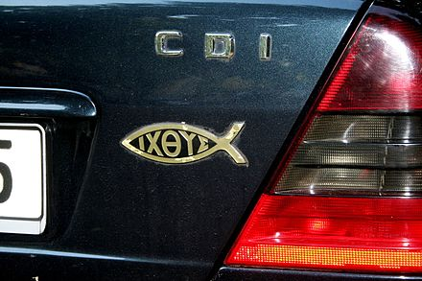
“魚”的記號
作為暗號告訴對方自己也是基督徒。現在仍是很流行的基督徒的一個標志。其中“ΙΧΘΥΣ”一詞是希臘文的“魚”，正好是其它“五”個古希臘詞的首字母縮略詞（acronym）。這五個古希臘詞是"Ἰησοῦς, Χριστός, Θεοῦ,Υἱός, Σωτήρ"，意思分別為“耶穌，基督，神，兒子，救主”。
ἸΧΘΥΣ (ichthys),
backronym or acrostic for "Ἰησοῦς Χριστὸς Θεοῦ Υἱὸς Σωτήρ",
Iēsous Christos, Theou Yios, Sōtēr; （contemporary Koine）
'Jesus Christ, Son of God, Savior’.
Iota (i), Iēsous (Ἰησοῦς), “Jesus “ 耶稣
Chi (ch), Christos (Χριστός), “anointed“ 基督
Theta (th), Theou (Θεοῦ), “God‘s”, the genitive singular of Θεóς, Theos, “God“ 神
Upsilon (y or u), (h)yios (Yἱός), “Son“ 儿子
Sigma (s), sōtēr (Σωτήρ), “Savior“ 救主

Slide 11
约拿=鸽子
^{1：17} 耶和華安排一條大魚吞了約拿，他在魚腹中三日三夜。
​ 2：1 約拿在魚腹中禱告耶和華他的神，2 說：「我遭遇患難求告耶和華，你就應允我。從陰間的深處呼求，你就俯聽我的聲音。3 你將我投下深淵，就是海的深處，大水環繞我，你的波浪洪濤都漫過我身。4 我說：『我從你眼前雖被驅逐，我仍要仰望你的聖殿！』5 諸水環繞我，幾乎淹沒我，深淵圍住我，海草纏繞我的頭。6 我下到山根，地的門將我永遠關住。耶和華我的神啊，你卻將我的性命從坑中救出來。7 我心在我裡面發昏的時候，我就想念耶和華。我的禱告進入你的聖殿，達到你的面前。8 那信奉虛無之神的人離棄憐愛他們的主，9 但我必用感謝的聲音獻祭於你，我所許的願我必償還。救恩出於耶和華！」
10 耶和華吩咐魚，魚就把約拿吐在旱地上。

Slide 12
复活的耶稣在加利利海边向门徒显现：
^{约翰21：4} 天將亮的時候，耶穌站在岸上，門徒卻不知道是耶穌。⁵ 耶穌就對他們說：「小子，你們有吃的沒有？」他們回答說：「沒有。」⁶ 耶穌說：「你們把網撒在船的右邊，就必得著。」他們便撒下網去，竟拉不上來了，因為魚甚多。⁷ 耶穌所愛的那門徒對彼得說：「是主！」那時西門彼得赤著身子，一聽見是主，就束上一件外衣，跳在海裡。⁸ 其餘的門徒離岸不遠，約有二百肘*，就在小船上把那網魚拉過來。⁹ 他們上了岸，就看見那裡有炭火，上面有魚又有餅。¹⁰ 耶穌對他們說：「把剛才打的魚拿幾條來。」¹¹ 西門彼得就去*，把網拉到岸上。那網滿了大魚，共一百五十三條。魚雖這樣多，網卻沒有破。¹² 耶穌說：「你們來吃早飯。」門徒中沒有一個敢問他「你是誰？」，因為知道是主。¹³ 耶穌就來拿餅和魚給他們。¹⁴ 耶穌從死裡復活以後向門徒顯現，這是第三次
魚
魚 魚
魚 魚 魚
魚 魚 魚 魚
魚 魚 魚 魚 魚
魚 魚 魚 魚 魚 魚
魚 魚 魚 魚 魚 魚 魚
魚 魚 魚 魚 魚 魚 魚 魚
魚 魚 魚 魚 魚 魚 魚 魚 魚
魚 魚 魚 魚 魚 魚 魚 魚 魚 魚
魚 魚 魚 魚 魚 魚 魚 魚 魚 魚 魚
魚 魚 魚 魚 魚 魚 魚 魚 魚 魚 魚 魚
魚 魚 魚 魚 魚 魚 魚 魚 魚 魚 魚 魚 魚
魚 魚 魚 魚 魚 魚 魚 魚 魚 魚 魚 魚 魚 魚
魚 魚 魚 魚 魚 魚 魚 魚 魚 魚 魚 魚 魚 魚 魚
魚 魚 魚 魚 魚 魚 魚 魚 魚 魚 魚 魚 魚 魚 魚 魚
魚 魚 魚 魚 魚 魚 魚 魚 魚 魚 魚 魚 魚 魚 魚 魚 魚.

Slide 13
^{启示录13：2} 我所看見的獸形狀像豹，腳像熊的腳，口像獅子的口。那龍將自己的能力、座位和大權柄都給了牠。
^{但7：3} 有四個大獸從海中上來，形狀各有不同。⁴ 頭一個像獅子，有鷹的翅膀。我正觀看的時候，獸的翅膀被拔去，獸從地上得立起來，用兩腳站立，像人一樣，又得了人心。⁵ 又有一獸如熊，就是第二獸，旁跨而坐，口齒內銜著三根肋骨。有吩咐這獸的說：「起來，吞吃多肉！」⁶ 此後我觀看，又有一獸如豹，背上有鳥的四個翅膀。這獸有四個頭，又得了權柄。⁷ 其後我在夜間的異象中觀看，見第四獸甚是可怕，極其強壯，大有力量，有大鐵牙，吞吃嚼碎，所剩下的用腳踐踏。這獸與前三獸大不相同，頭有十角。⁸ 我正觀看這些角，見其中又長起一個小角，先前的角中有三角在這角前，連根被牠拔出來。這角有眼，像人的眼，有口說誇大的話。 ⁹ 我觀看，見有寶座設立，上頭坐著亙古常在者。他的衣服潔白如雪，頭髮如純淨的羊毛。寶座乃火焰，其輪乃烈火。¹⁰ 從他面前有火像河發出，侍奉他的有千千，在他面前侍立的有萬萬。他坐著要行審判，案卷都展開了。¹¹ 那時我觀看，見那獸因小角說誇大話的聲音被殺，身體損壞，扔在火中焚燒。¹² 其餘的獸，權柄都被奪去，生命卻仍存留，直到所定的時候和日期。 ¹³ 我在夜間的異象中觀看，見有一位像人子的，駕著天雲而來，被領到亙古常在者面前，¹⁴ 得了權柄、榮耀、國度，使各方、各國、各族的人都侍奉他。他的權柄是永遠的，不能廢去，他的國必不敗壞。 ¹⁵ 至於我但以理，我的靈在我裡面愁煩，我腦中的異象使我驚惶。¹⁶ 我就近一位侍立者，問他這一切的真情。他就告訴我，將那事的講解給我說明：¹⁷ 「這四個大獸就是四王將要在世上興起。¹⁸ 然而，至高者的聖民必要得國享受，直到永永遠遠。」¹⁹ 那時我願知道第四獸的真情，牠為何與那三獸的真情大不相同，甚是可怕，有鐵牙銅爪，吞吃嚼碎，所剩下的用腳踐踏；²⁰ 頭有十角和那另長的一角，在這角前有三角被牠打落，這角有眼，有說誇大話的口，形狀強橫過於牠的同類。²¹ 我觀看，見這角與聖民爭戰，勝了他們，²² 直到亙古常在者來給至高者的聖民申冤，聖民得國的時候就到了。 ²³ 那侍立者這樣說：「第四獸就是世上必有的第四國，與一切國大不相同，必吞吃全地，並且踐踏嚼碎。²⁴ 至於那十角，就是從這國中必興起的十王。後來又興起一王，與先前的不同，他必制伏三王。²⁵ 他必向至高者說誇大的話，必折磨至高者的聖民，必想改變節期和律法，聖民必交付他手一載，二載，半載。²⁶ 然而，審判者必坐著行審判，他的權柄必被奪去、毀壞、滅絕，一直到底。²⁷ 國度、權柄和天下諸國的大權必賜給至高者的聖民。他的國是永遠的，一切掌權的都必侍奉他，順從他。」²⁸ 那事至此完畢。至於我但以理，心中甚是驚惶，臉色也改變了，卻將那事存記在心。

Slide 14
啟13：1-18
1 我又看見一個獸從海中上來，有十角七頭，在十角上戴着十個冠冕，七頭上有褻瀆的名號。 2 我所看見的獸，形狀像豹，腳像熊的腳，口像獅子的口。那龍將自己的能力、座位，和大權柄都給了牠。 3 我看見獸的七頭中，有一個似乎受了死傷，那死傷卻醫好了。全地的人都希奇跟從那獸， 4 又拜那龍－因為牠將自己的權柄給了獸，也拜獸，說：「誰能比這獸，誰能與牠交戰呢？」
5 又賜給牠說誇大褻瀆話的口，又有權柄賜給牠，可以任意而行四十二個月。 6 獸就開口向上帝說褻瀆的話，褻瀆上帝的名並他的帳幕，以及那些住在天上的。 7 又任憑牠與聖徒爭戰，並且得勝；也把權柄賜給牠，制伏各族、各民、各方、各國。 8 凡住在地上、名字從創世以來沒有記在被殺之羔羊生命冊上的人，都要拜牠。
9 凡有耳的，就應當聽！10 擄掠人的，必被擄掠；用刀殺人的，必被刀殺。
聖徒的忍耐和信心就是在此。

Slide 15
11 我又看見另有一個獸從地中上來，有兩角如同羊羔，說話好像龍。 12 牠在頭一個獸面前，施行頭一個獸所有的權柄，並且叫地和住在地上的人拜那死傷醫好的頭一個獸。 13 又行大奇事，甚至在人面前，叫火從天降在地上。 14 牠因賜給牠權柄在獸面前能行奇事，就迷惑住在地上的人，說：「要給那受刀傷還活着的獸作個像。」 15 又有權柄賜給牠，叫獸像有生氣，並且能說話，又叫所有不拜獸像的人都被殺害。
16 牠又叫眾人，無論大小、貧富、自主的、為奴的，都在右手上或是在額上受一個印記。 17 除了那受印記、有了獸名或有獸名數目的，都不得做買賣。 18 在這裏有智慧：凡有聰明的，可以算計獸的數目；因為這是人的數目，它的數目是六百六十六。

Slide 16
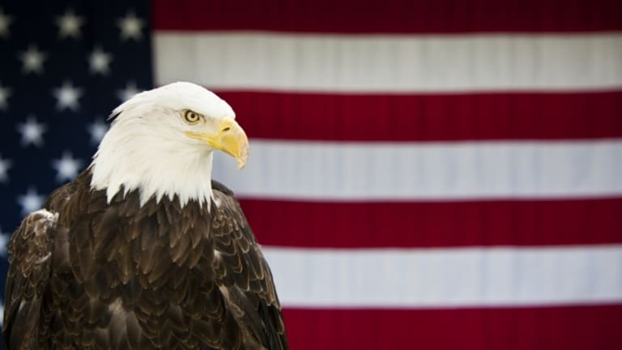
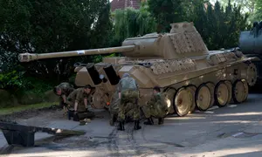
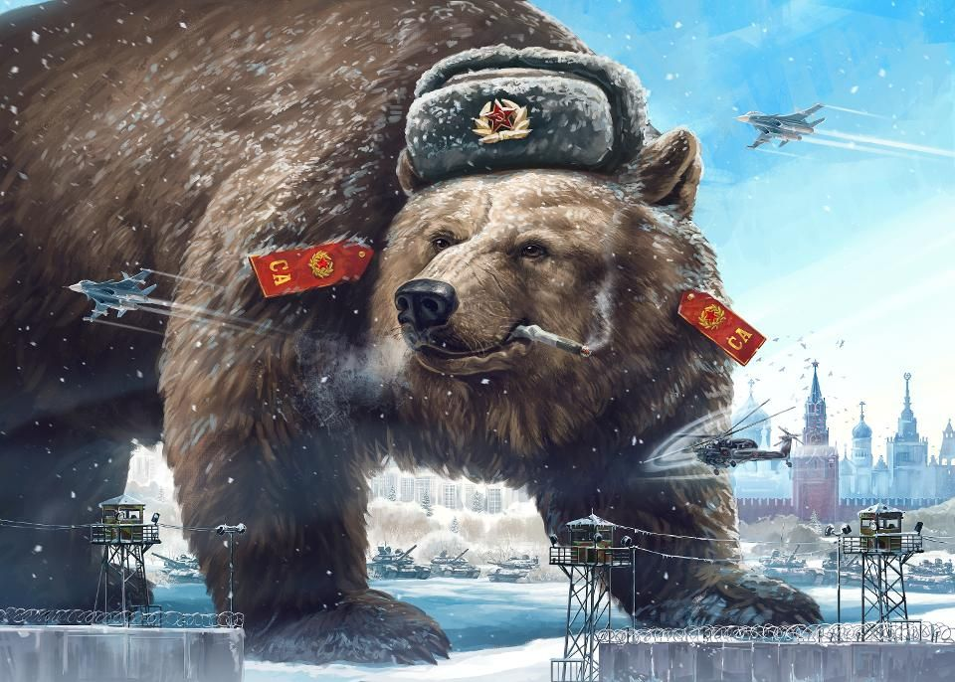
四獸（但7）與十角？

Slide 17
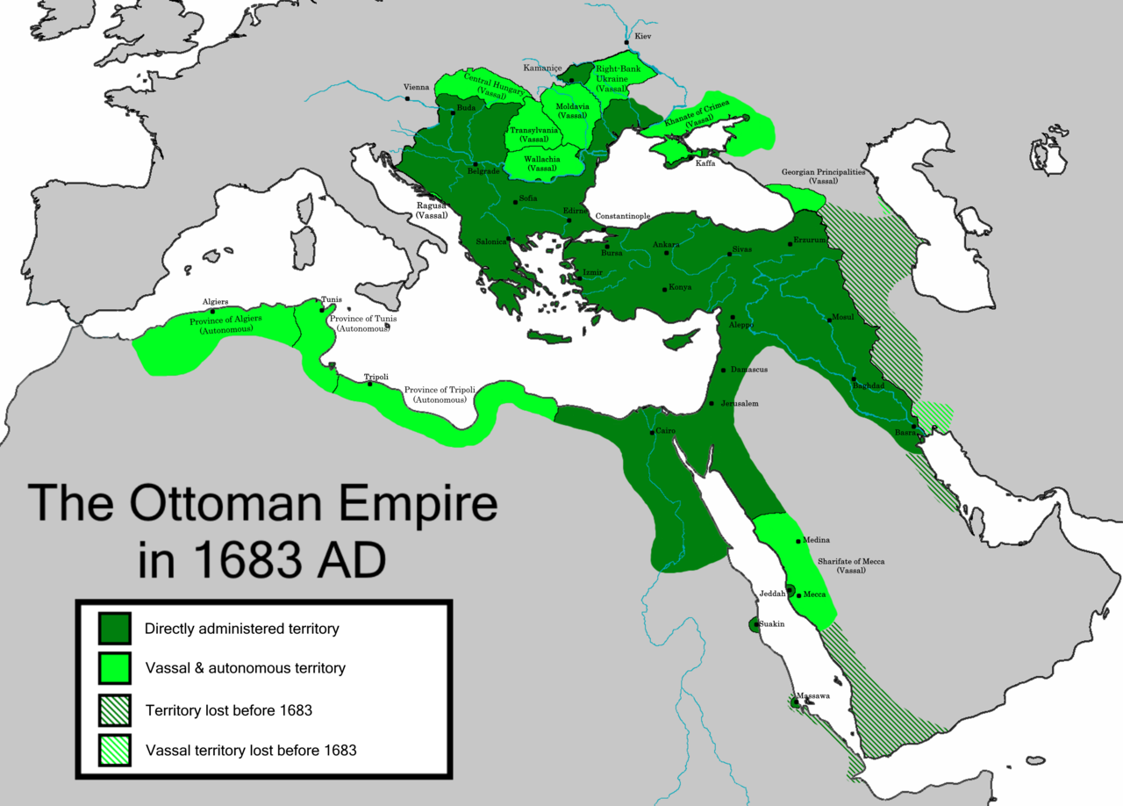

Slide 19
^{创1：1} 起初，神創造天地。
​ ¹ בְּרֵאשִׁ֖ית בָּרָ֣א אֱלֹהִ֑ים אֵ֥ת הַשָּׁמַ֖יִם וְאֵ֥ת הָאָֽרֶץ׃
7 6 5 4 3 2 1
^{启1：8} 主神說：「我是阿拉法，我是俄梅戛*，是昔在、今在、以後永在的全能者。」
^{启21：6} 他又對我說：「都成了！我是阿拉法，我是俄梅戛；我是初，我是終。我要將生命泉的水白白賜給那口渴的人喝。

Slide 20
诗篇19
大衛的詩，交於伶長。
1 諸天述說神的榮耀，穹蒼傳揚他的手段。
2 這日到那日發出言語，這夜到那夜傳出知識。
3 無言無語，也無聲音可聽。
他的量帶通遍天下，他的言語傳到地極。
神在其間為太陽安設帳幕，
5 太陽如同新郎出洞房，又如勇士歡然奔路。
6 它從天這邊出來，繞到天那邊，沒有一物被隱藏不得他的熱氣。
神之言純潔真誠
7 耶和華的律法全備，能甦醒人心。耶和華的法度確定，能使愚人有智慧。
8 耶和華的訓詞正直，能快活人的心。耶和華的命令清潔，能明亮人的眼目。
9 耶和華的道理潔淨，存到永遠。耶和華的典章真實，全然公義。
10 都比金子可羨慕，且比極多的精金可羨慕；比蜜甘甜，且比蜂房下滴的蜜甘甜。
11 況且你的僕人因此受警戒，守著這些便有大賞。
12 誰能知道自己的錯失呢？願你赦免我隱而未現的過錯。
13 求你攔阻僕人，不犯任意妄為的罪，不容這罪轄制我，我便完全，免犯大罪。
14 耶和華我的磐石，我的救贖主啊，願我口中的言語、心裡的意念在你面前蒙悅納。

